Slide 1
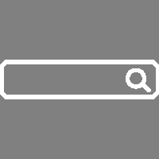

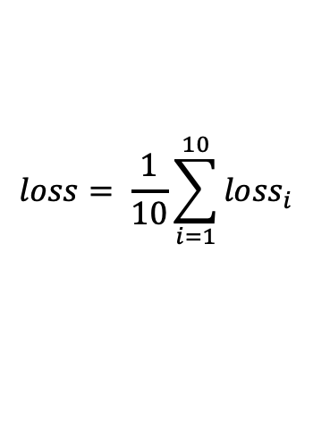
Dataset
Training data
Testing data
將訓練資料集切出10等份 (k=10)
D₁ | D₂ | D₃ | D₄ | D₅ | D₆ | D₇ | D₈ | D₉ | D₁₀
Iteration
Training Set
Valication Set
1 ^{st}
D₁ | D₂ | D₃ | D₄ | D₅ | D₆ | D₇ | D₈ | D₉
D₁₀
loss₁
2 ^{nd}
D₁ | D₂ | D₃ | D₄ | D₅ | D₆ | D₇ | D₈ | D₁₀
D₉
loss₂
3 ^{rd}
D₁ | D₂ | D₃ | D₄ | D₅ | D₆ | D₇ | D₉ | D₁₀
D₈
loss₃
$$loss= \frac{1}{10}\sum_{i=1}^{10}{{loss}_{i}}$$
.
.
.
.
.
.
10 ^{th}
D₂ | D₃ | D₄ | D₅ | D₆ | D₇ | D₈ | D₉ | D₁₀
D₁
loss₁₀
第13屆 iT邦幫忙 鐵人賽
10程式中
AI & Data 組
Notes:
https://jason-chen-1992.weebly.com/home/-cross-validation

Slide 2
Outer Loop
Inner Loop
Test
Training
Test
Training
(1)
(2)
Run after inner loop is done
z
使用Outer Loop的訓練資料訓練模型並找出最佳參數，以及使用Outer Loop的測試資料計算Loss評估模型。
找出最佳超參數
完成第一次迭代
第13屆 iT邦幫忙 鐵人賽
10程式中
AI & Data 組
Notes:
https://scikit-learn.org/stable/auto_examples/model_selection/plot_nested_cross_validation_iris.html

Slide 3
Repeated K-Fold Cross Validation
重複執行 KFold n 次。以下範例為 2-fold K-Fold 重複 2 次。
Iteration
Training Set
Testing Set
1 ^{st}
D₁ | D₂ | D₃ | D₄
2 ^{nd}
D₁ | D₂ | D₃ | D₄
3 ^{rd}
D₁ | D₂ | D₃ | D₄
4 ^{th}
D₁ | D₂ | D₃ | D₄
第13屆 iT邦幫忙 鐵人賽
AI & Data 組
10程式中

Slide 4
Stratified k-fold
分層交叉驗證，每個 Fold 都是按照類別的比例抽出來的。
Training Set
Testing Set
Class
1
4
8
第13屆 iT邦幫忙 鐵人賽
10程式中
AI & Data 組
Notes:
http://sofasofa.io/forum_main_post.php?postid=1000505
對於資料不平衡的數據，stratified CV的優點就更加明顯了。如果二元分類中分類A只佔有0.01%，分類B佔有99.99%，當你使用一般的CV的時候，可能你的訓練集裡甚至都沒有足夠的A來訓練，或者測試集裡A的數量極少，嚴重影響了驗證結果的可靠性。

Slide 5
Group K-Fold
切割資料時有效的從資料集中每個區塊隨機挑選作為驗證集。同時保證每一個 Fold 的驗證集並不會重複的資料。
Training Set
Testing Set
Class
1
4
8
第13屆 iT邦幫忙 鐵人賽
10程式中
AI & Data 組

